Slide 1
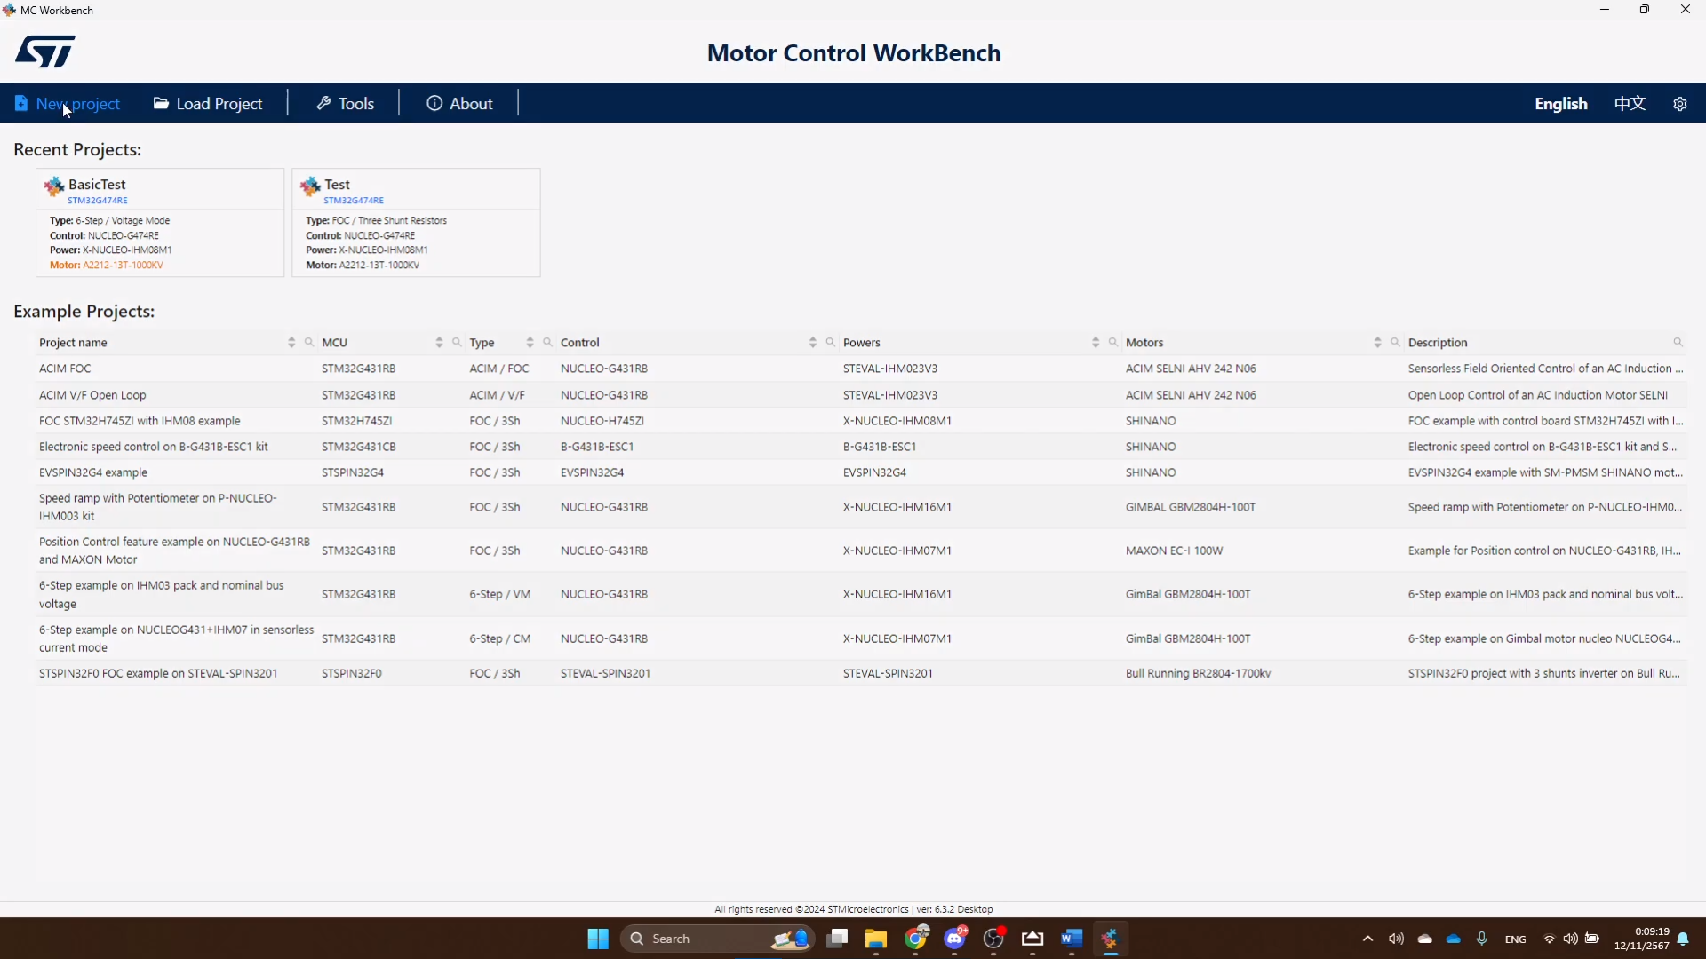


Slide 2
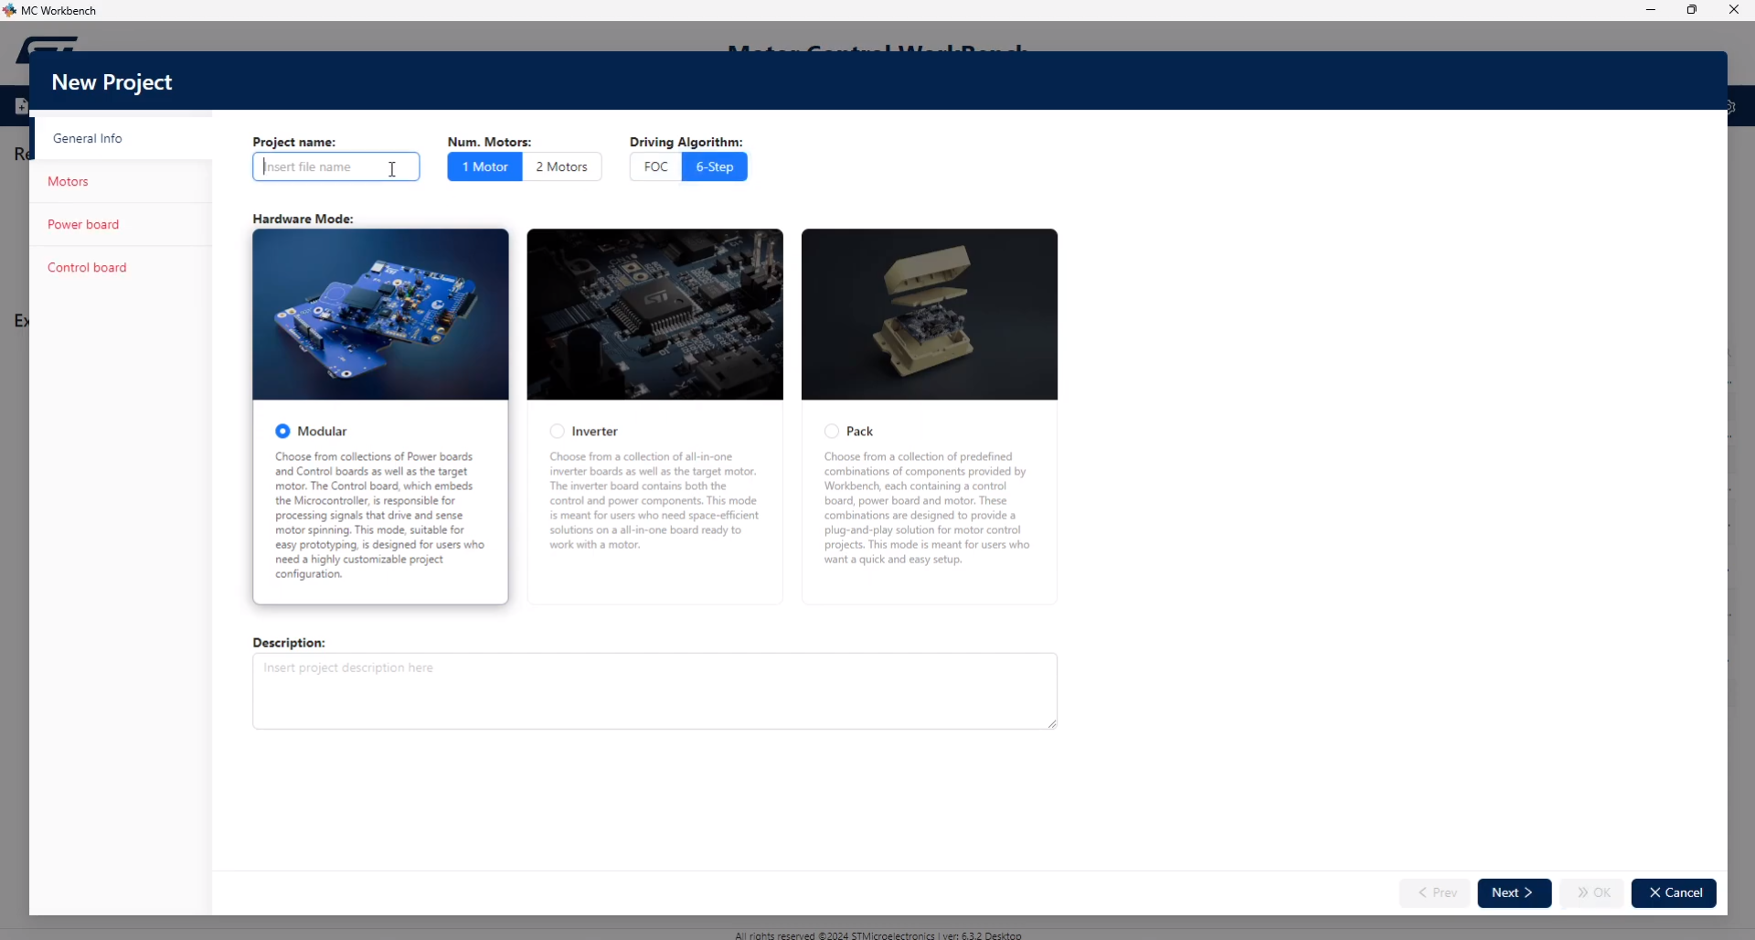
project
เลือก เป็น 1 motor
Driving Algorithm เป็น 6-Step
เมื่อตั้งค่าเรียบร้อยกด “Next” เพื่อไปหน้าต่อไป

Slide 3
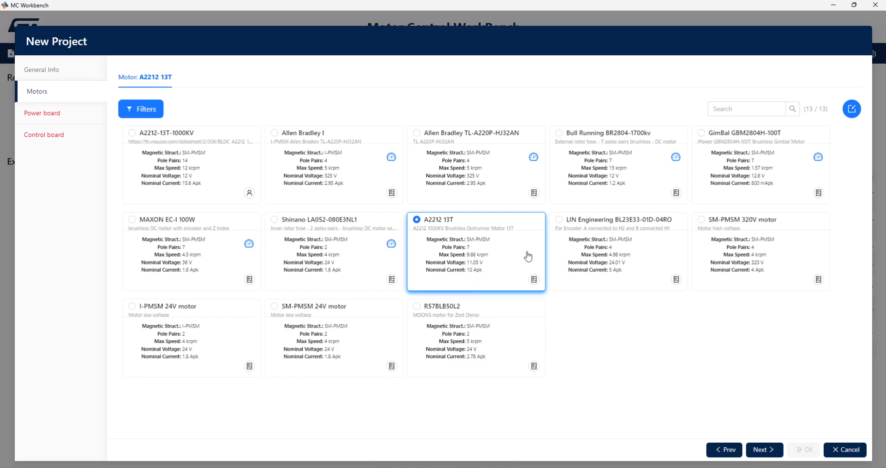
เลือกรุ่นมอเตอร์เป็น A2212 13T
เมื่อตั้งค่าเรียบร้อยกด “Next” เพื่อไปหน้าต่อไป

Slide 4
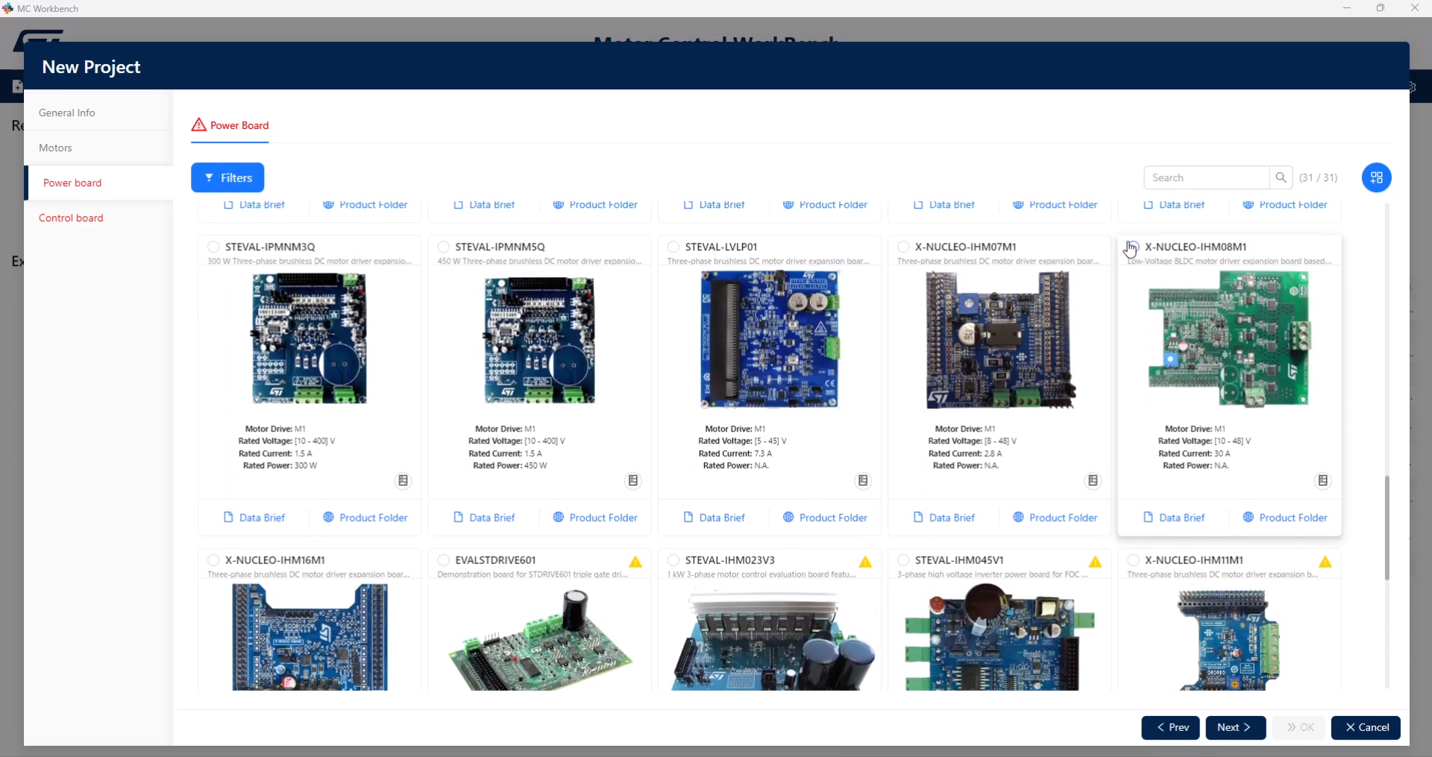
เลือกบอร์ดเป็น X-NUCLEO-IHM08M1
เมื่อตั้งค่าเรียบร้อยกด “Next” เพื่อไปหน้าต่อไป

Slide 5
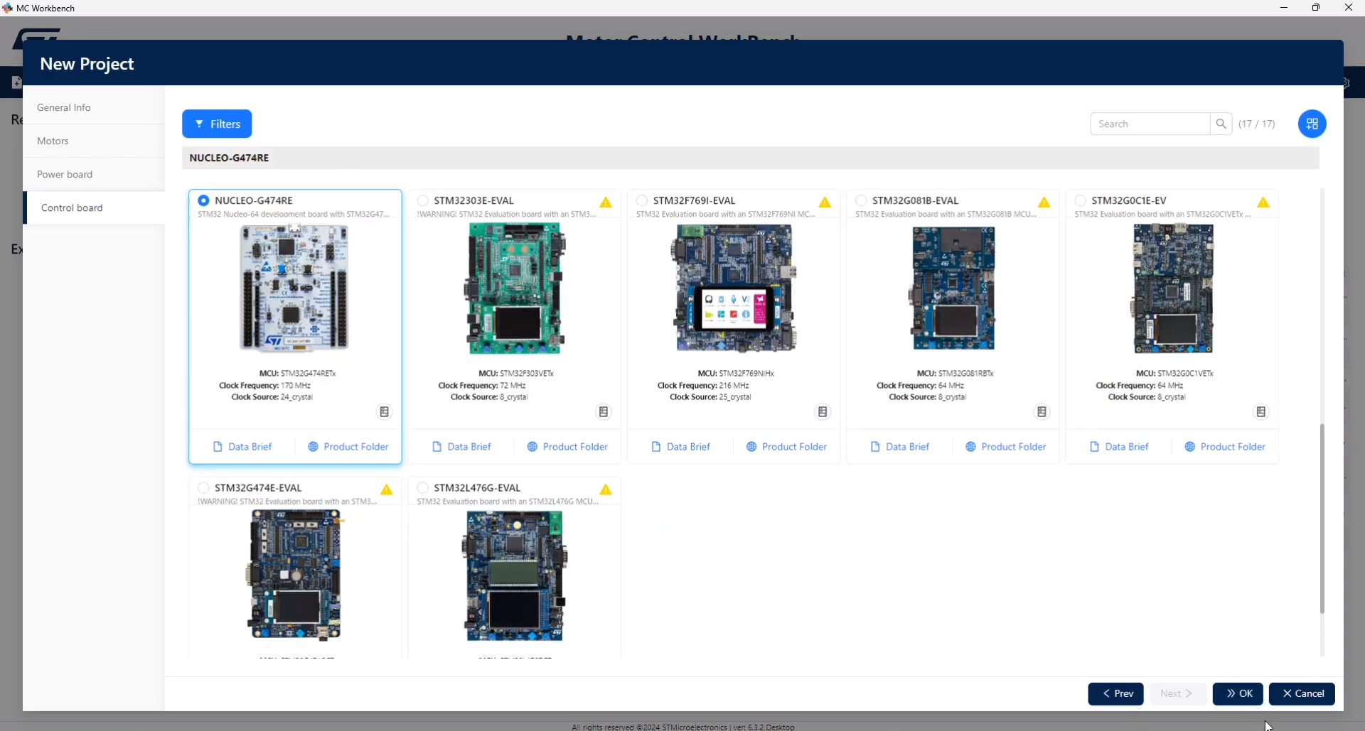
เลือกบอร์ดเป็น NUCLEO-G474RE
เมื่อตั้งค่าเรียบร้อยกด “Next” เพื่อไปหน้าต่อไป

Slide 6
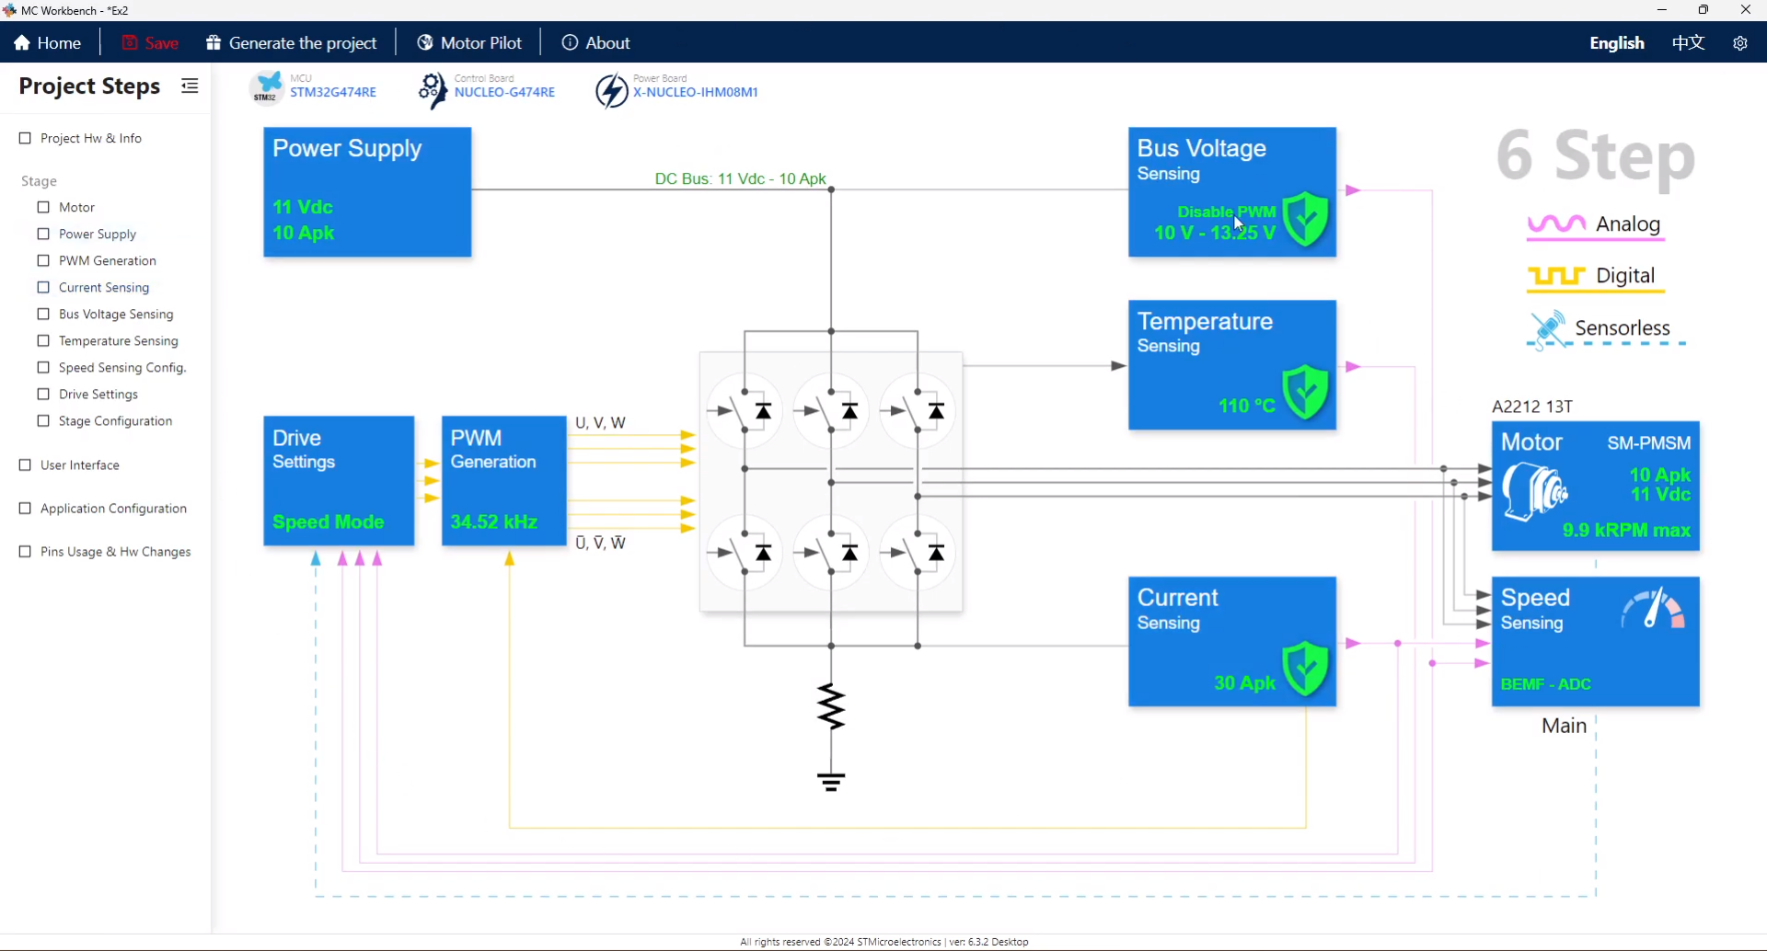
เข้าไปแก้ไขค่า Power Supply ให้ตรงกับ Spec ของมอเตอร์

Slide 7
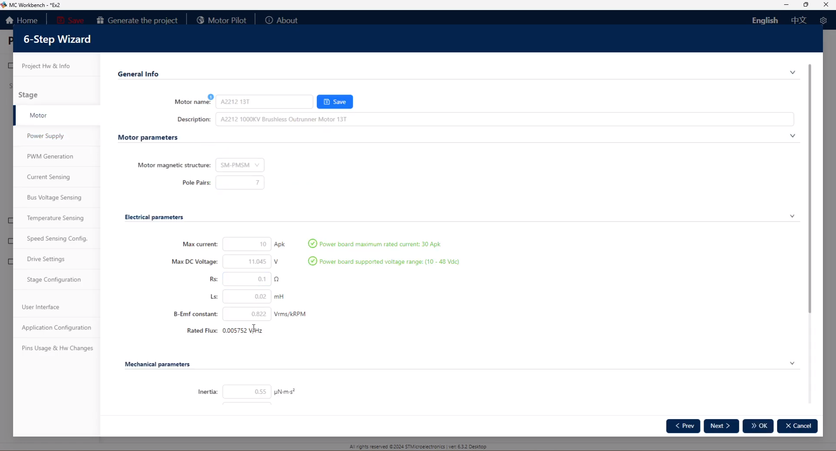
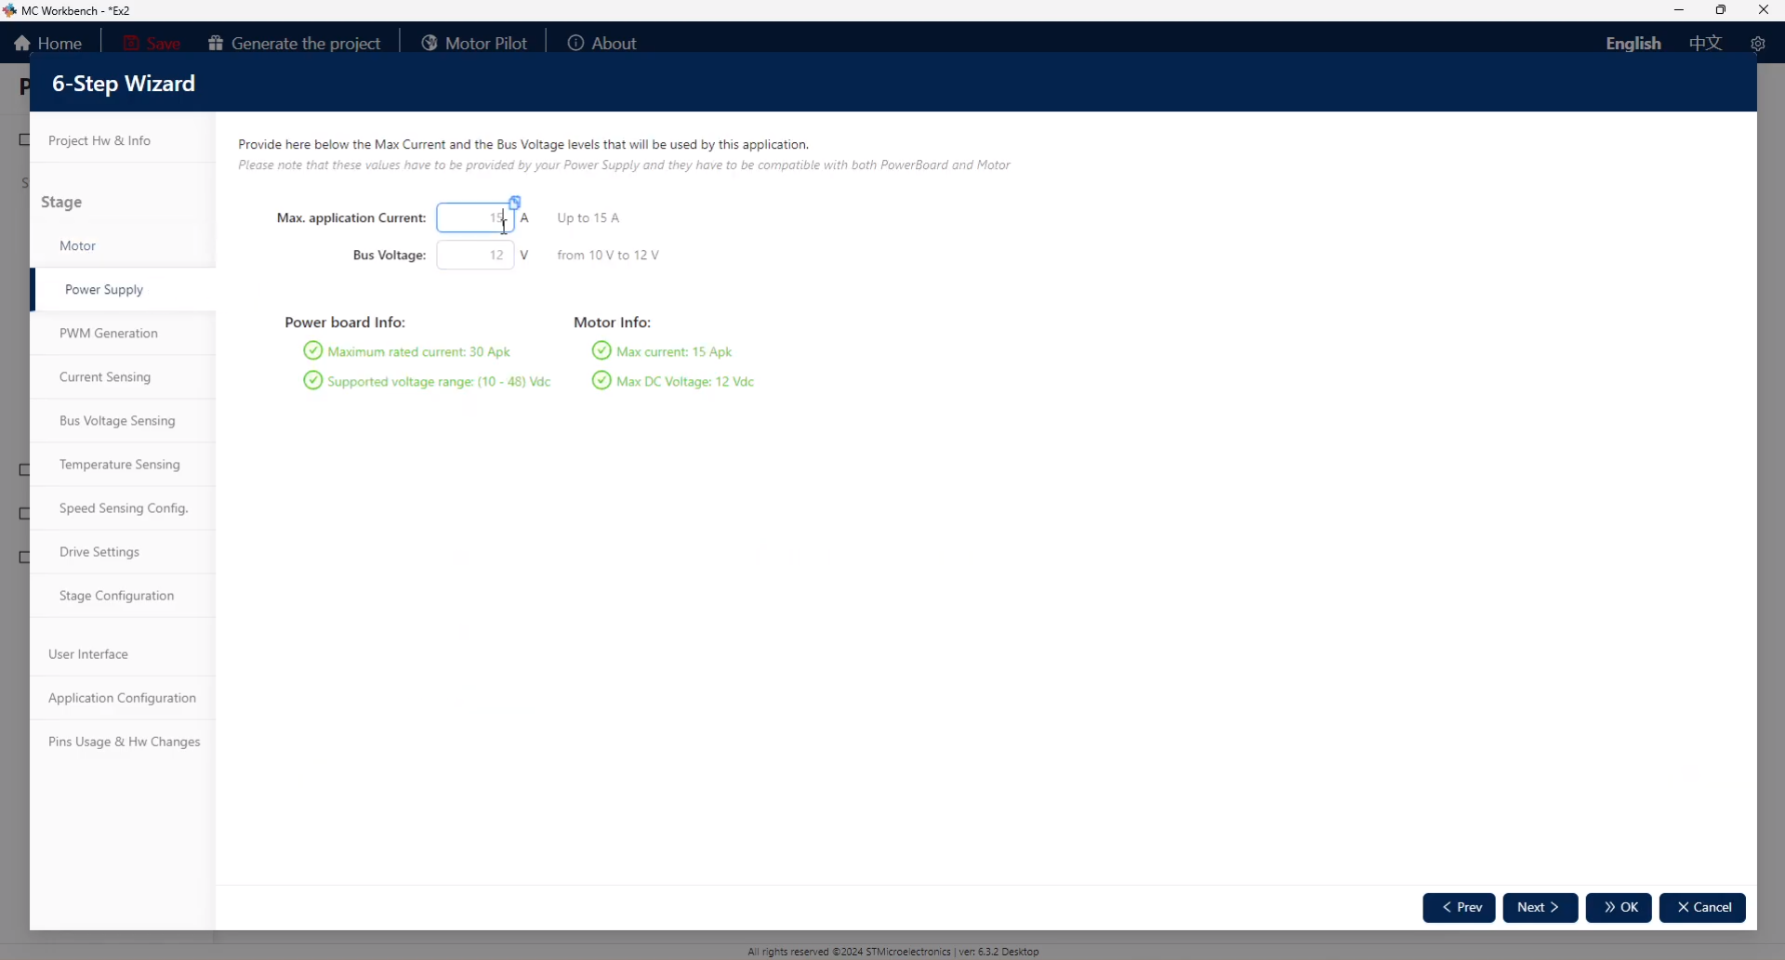
ที่

Slide 8
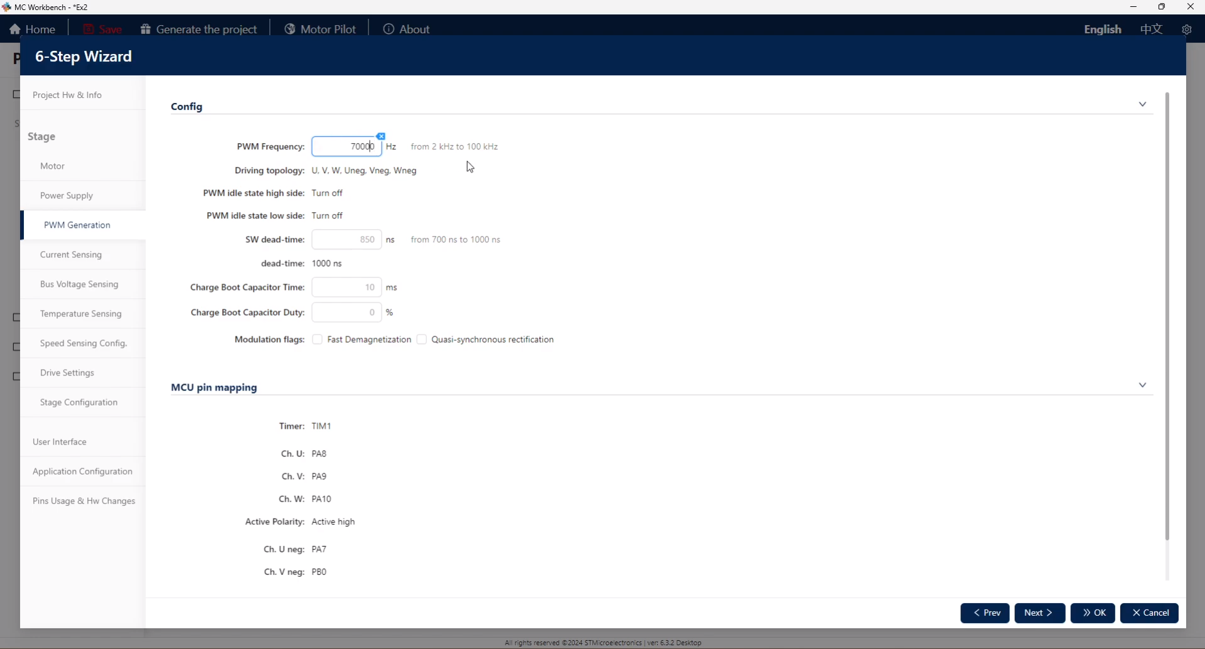

Slide 9
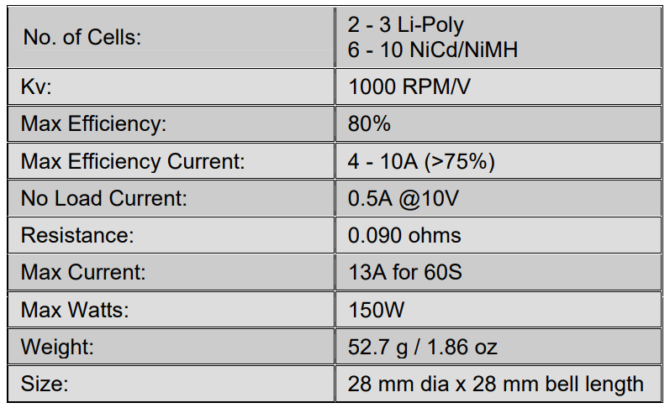

Slide 10
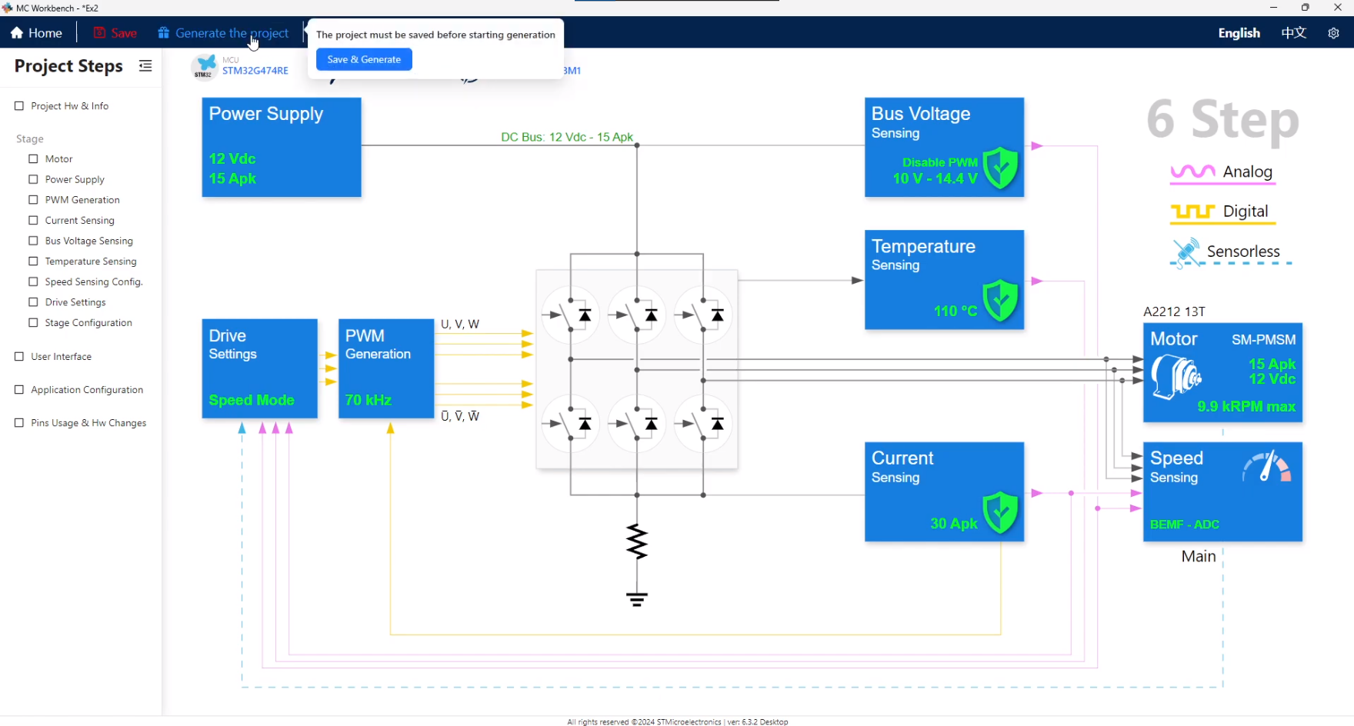

Slide 11
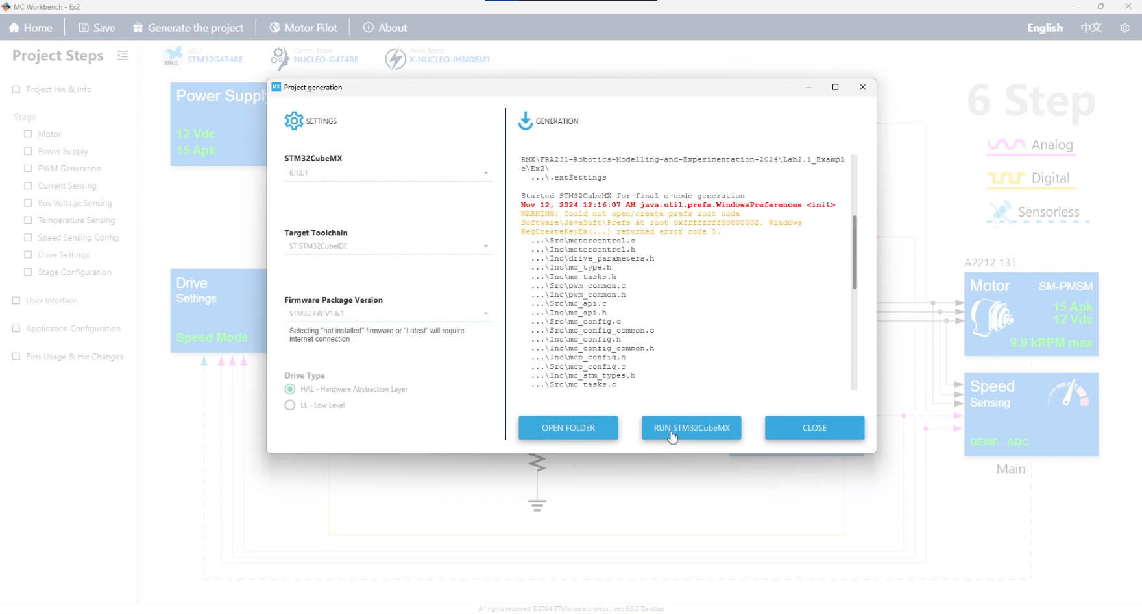

Slide 12
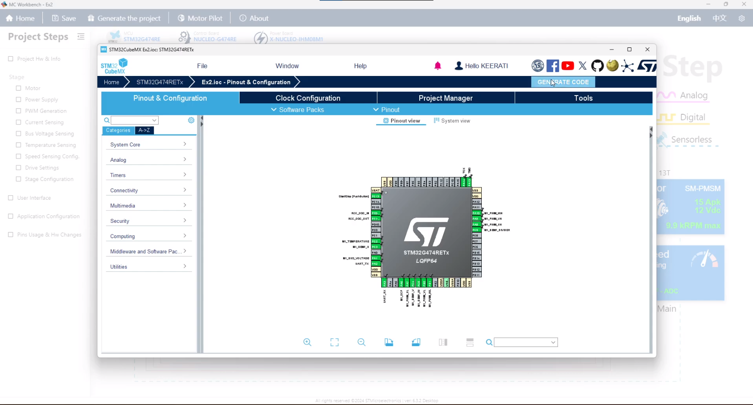

Slide 13
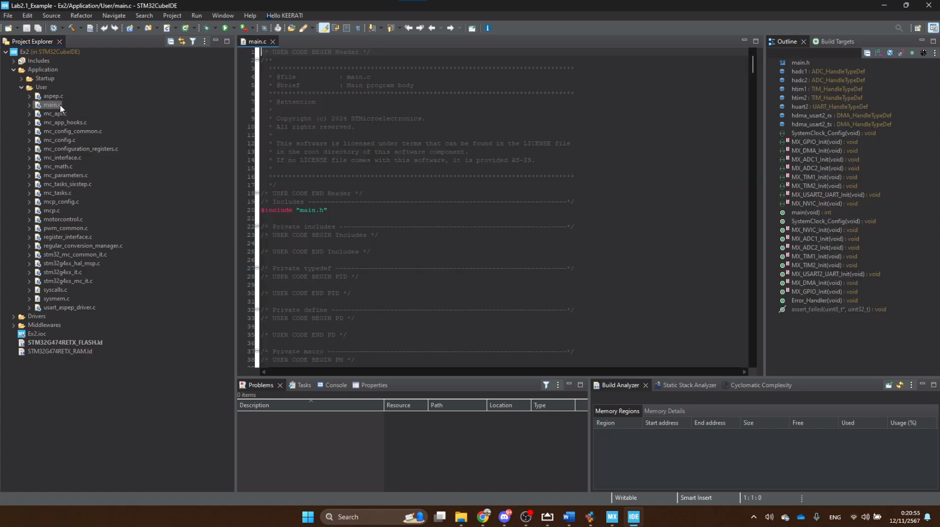

Slide 14
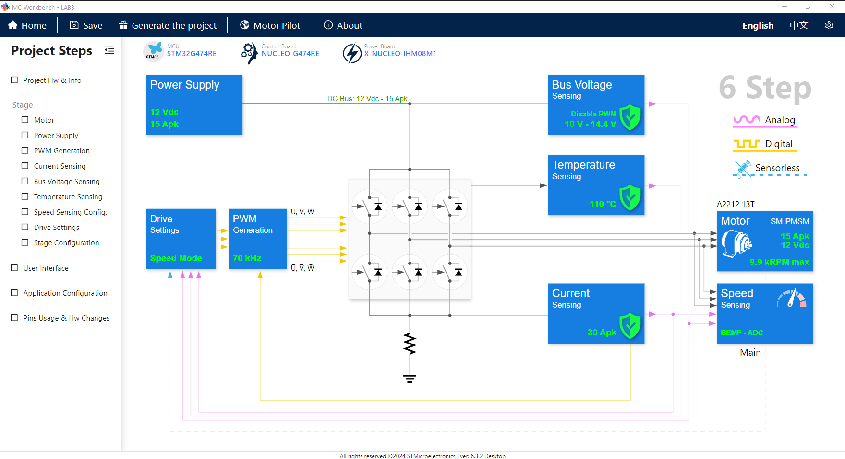

Slide 15
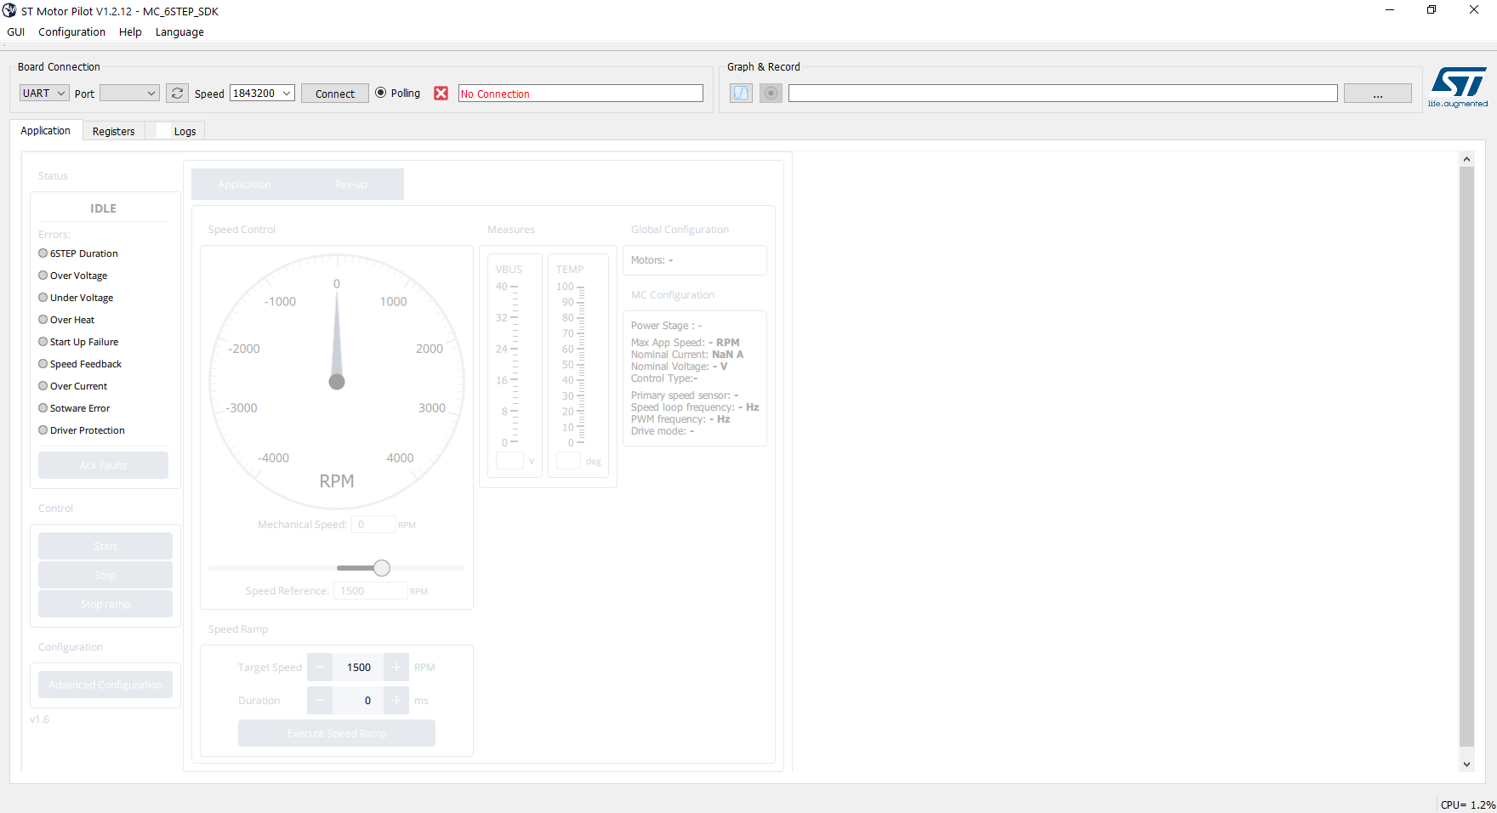
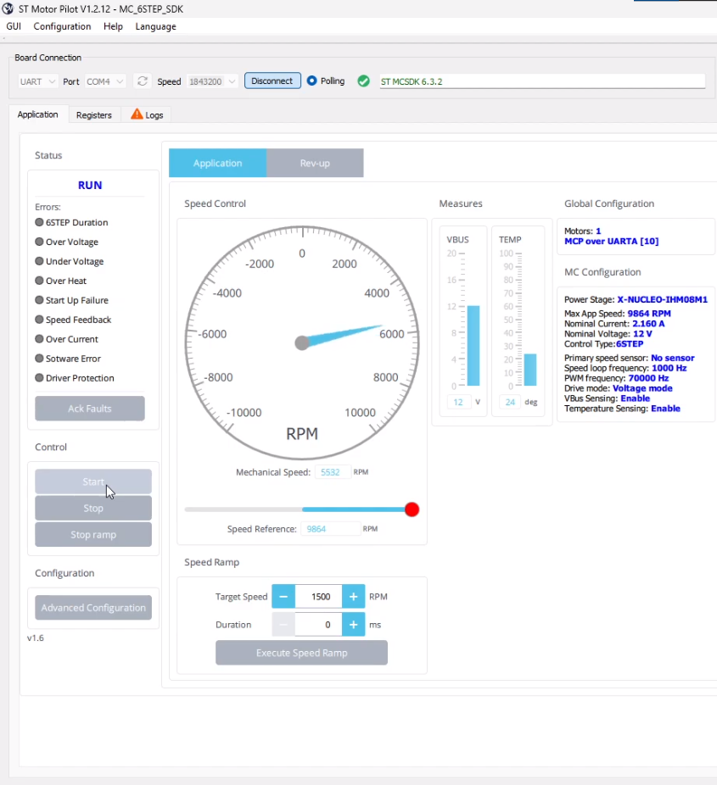

Slide 16
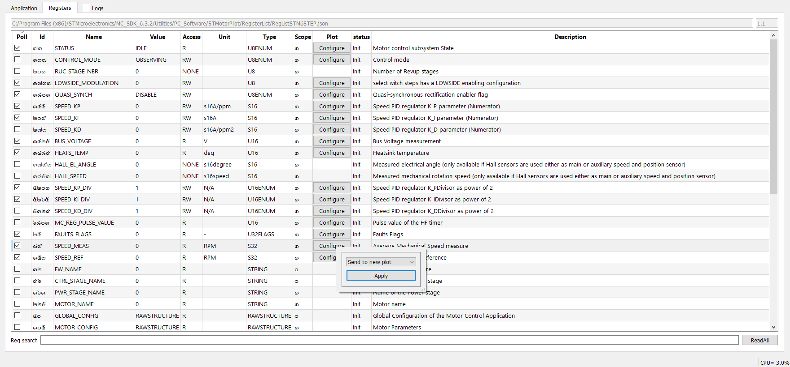

Slide 17
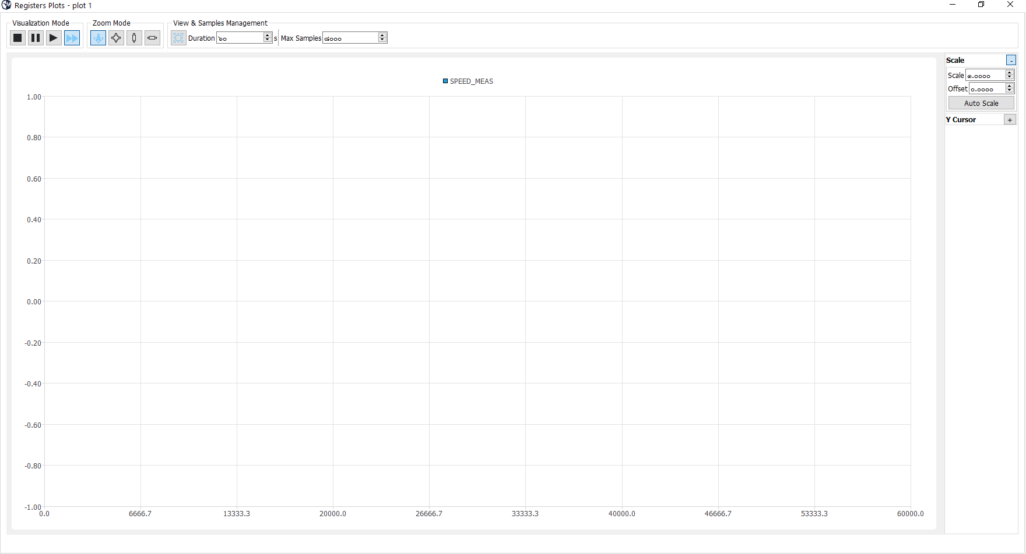

Slide 18
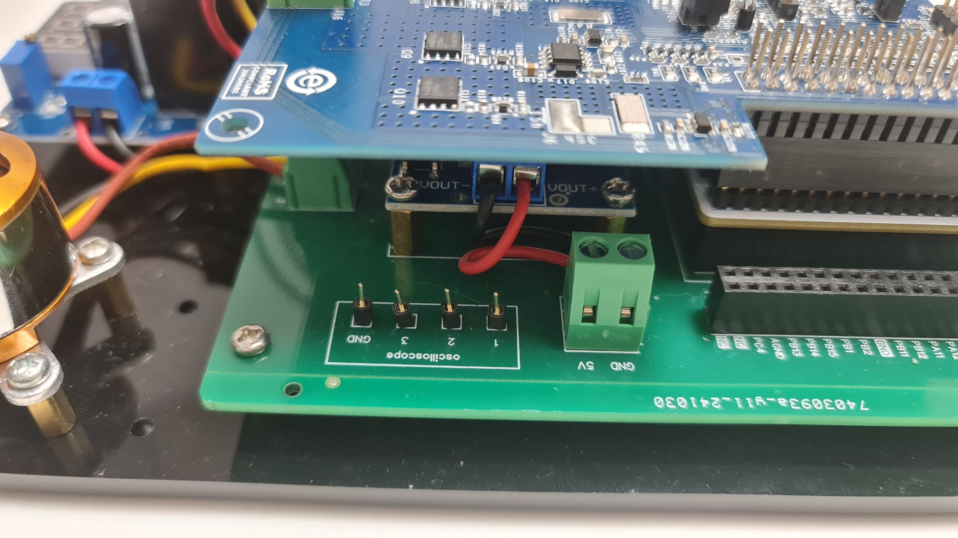
Oscilloscope สาย 3
Oscilloscope สาย 1
GND ของ Oscilloscope สาย 2
Oscilloscope สาย 2

Slide 19
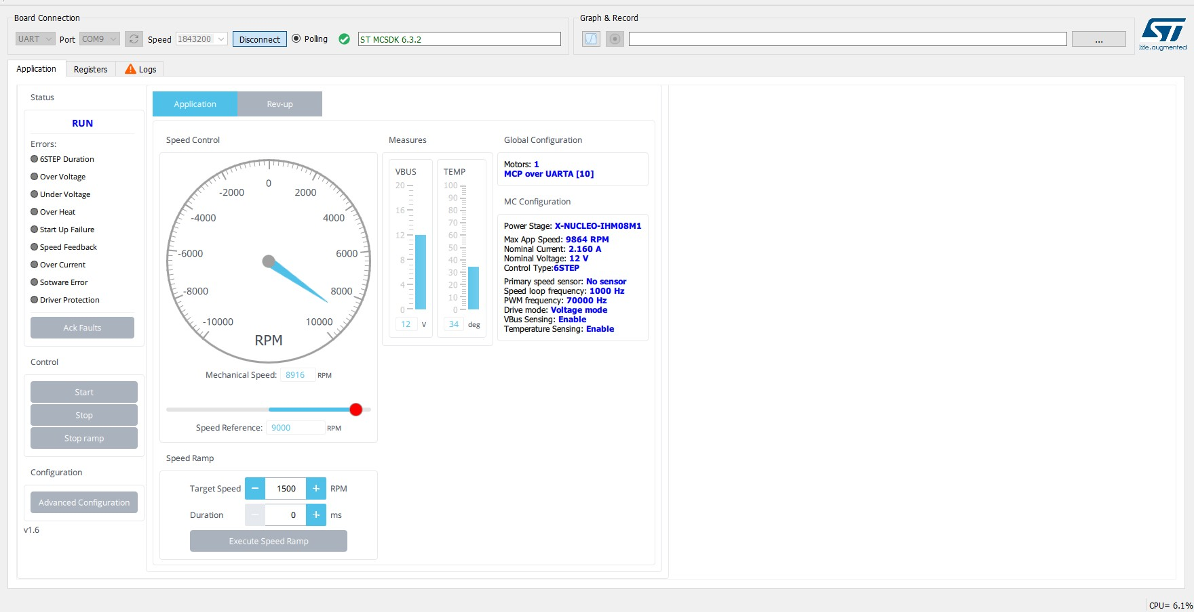

Slide 20
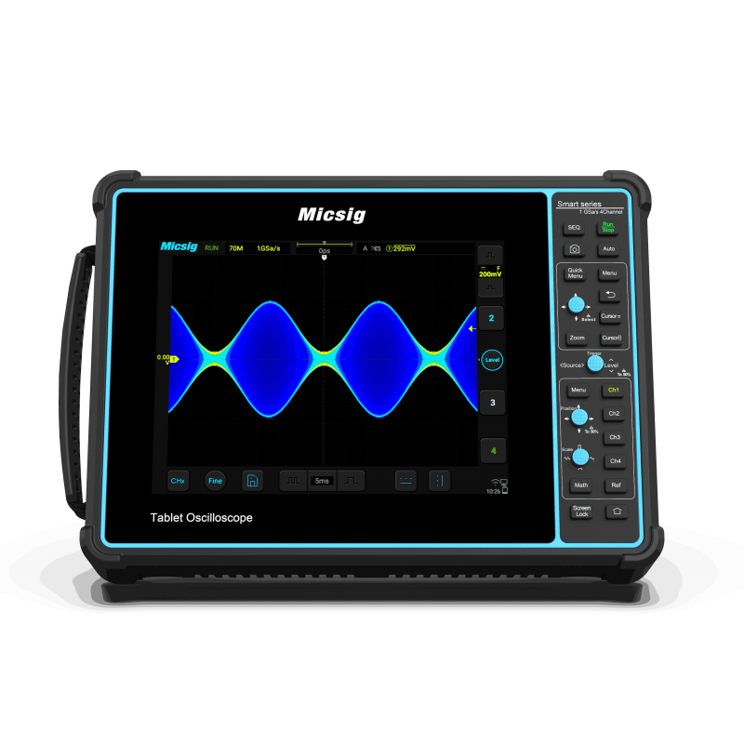

Slide 21


Slide 22
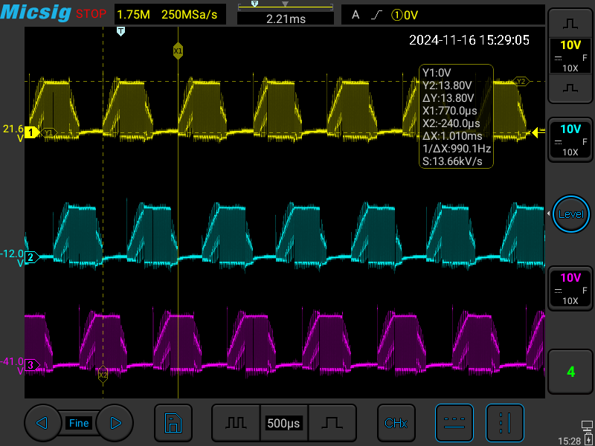
ทำการวัดสัญญา Channel ไหนสี Channel Cursor จะเป็นสีเดียวกัน

Slide 23
มองเห็นกราฟ มากกว่า 3 ลูกคลื่น (ปรับได้ตามความเหมาะสม)

Slide 24
ปรับค่าแรงดัน (Voltage Division) ให้เหมาะสมและควรมีค่าเท่ากัน

Slide 25
ตั้งค่า Cursor โดยใช้จุดเดิมเป็นจุดสังเกตุ

